Slide 1
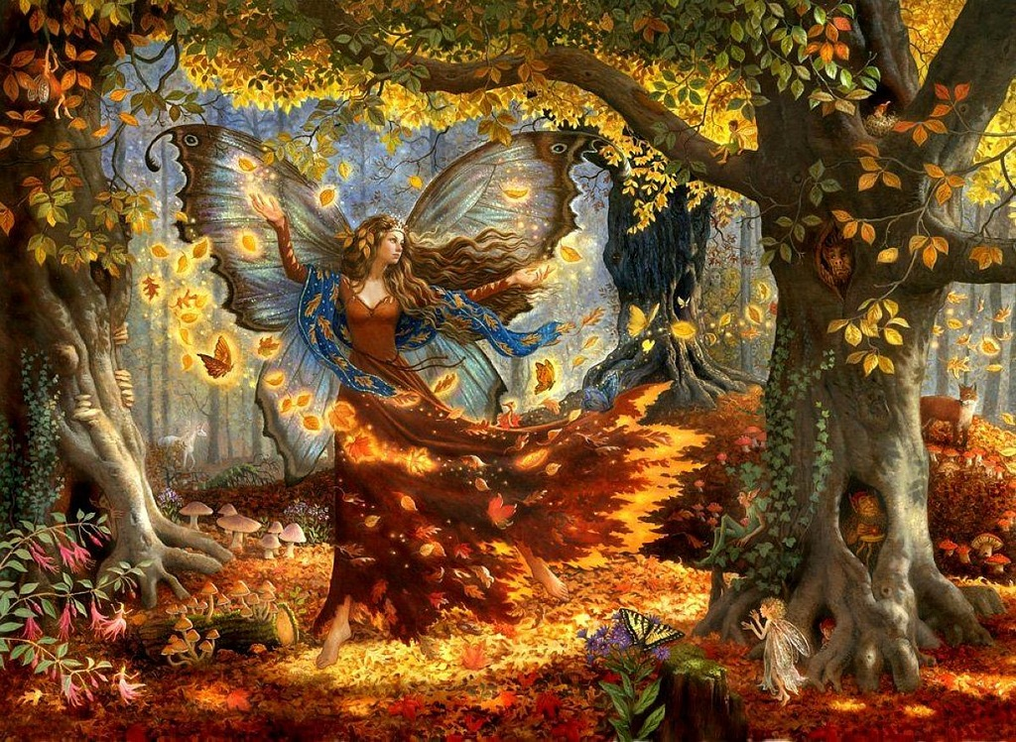
Тема: «Золотое царство –царицы осени государство»
Автор составитель: Чубаева Наталья Николаевна, воспитатель ГПД,
1 квалификационной категории, город Магнитогорск, Челябинская Область,
2015 год

Slide 2
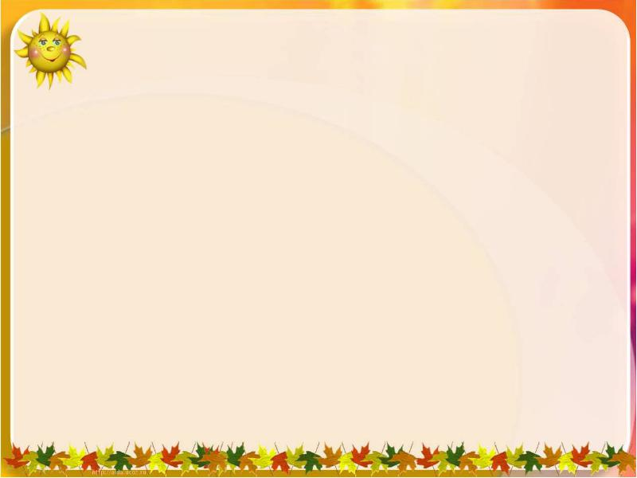
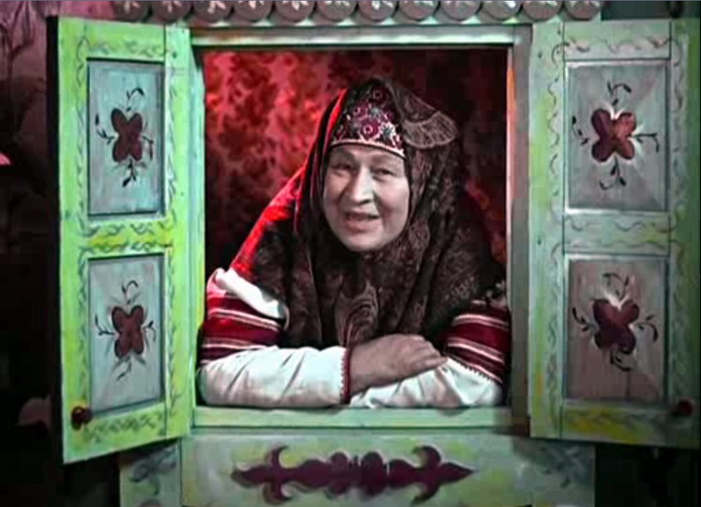

Slide 3
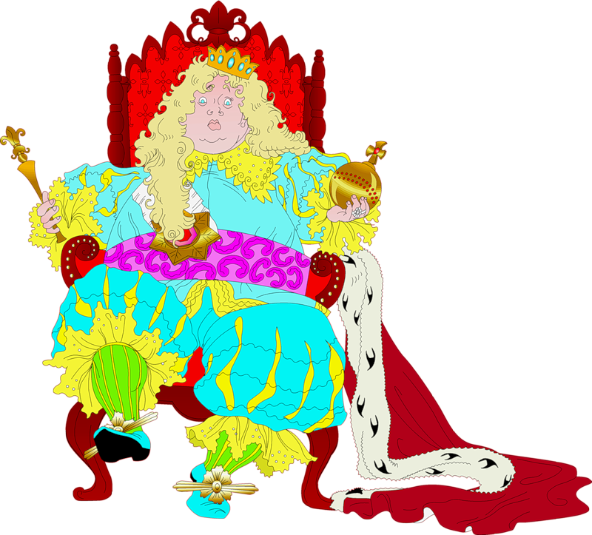
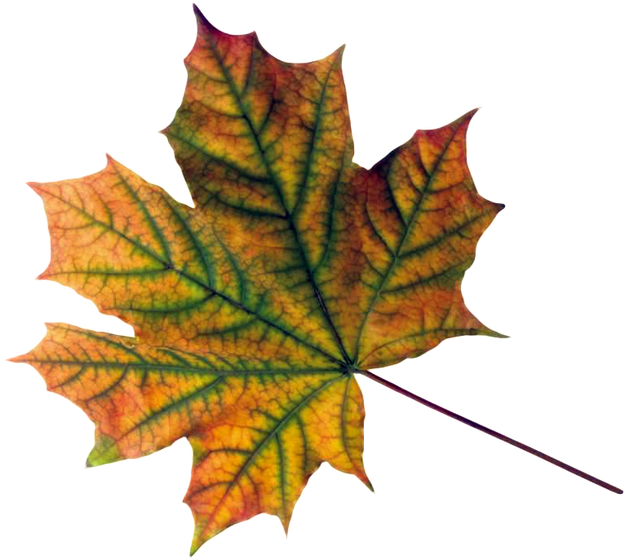

Slide 5
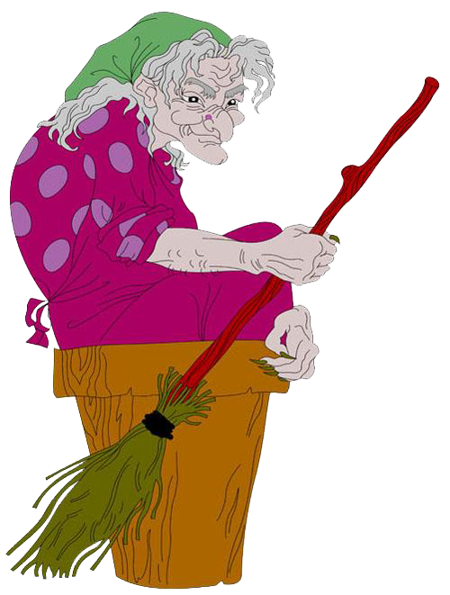
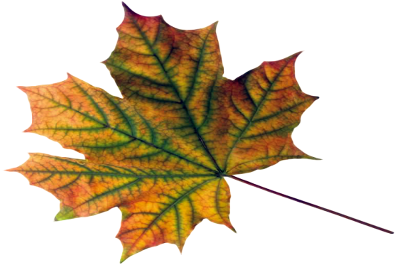

Slide 6
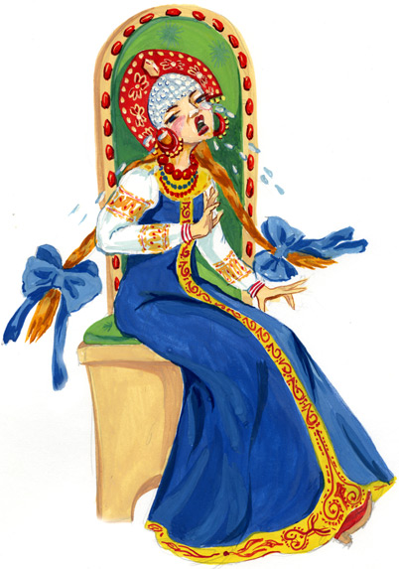

Slide 10
Источники
http://imgfotki.yandex.ru/get/6101/89635038.777/0_7d9a9_c7e204f8_XXL.jpg
http://kras-dou.ru/244/images/news/2015/_yapfiles.ru.gif
http://cs.pikabu.ru/images/big_size_comm/2013-06_1/13702729268400.jpg
https://www.weblancer.net/download/46685.jpg

